Slide 1
12, 2916 – 5th Avenue
Calgary, Alberta, T2A 6K4, Canada
Tél : + 1 (403) 243-3285, Fax : + 1 (403) 243-6199
E-mail : cawst@cawst.org, Site web : www.cawst.org
CAWST (Centre for Affordable Water and Sanitation Technology - Centre pour les Technologies d'Eau et Assainissement à Faible Coût) est un organisme à but non lucratif proposant des services de formation et de conseil aux organisations qui travaillent directement avec les populations des pays en développement n'ayant pas accès à l'eau potable et à un assainissement de base.
L'une des stratégies fondamentales de CAWST est de diffuser ces connaissances concernant l'eau, afin d'en faire un savoir courant. Ceci peut être réalisé, en partie, par le développement et la distribution gratuite de matériels d'éducation dans le but d'augmenter la disponibilité de l'information pour ceux qui en ont le plus besoin.
Le contenu de ce document est libre et sous licence Creative Commons Attribution Works 3.0 Unported. Pour voir une copie de cette autorisation, veuillez visiter : http://creativecommons.org/licenses/by/3.0, ou écrivez à Creative Commons : 171 Second Street, Suite 300, San Francisco, California 94105, USA.
Vous êtes libre de :
Partager - copier, distribuer et transmettre ce document.
Modifier – adapter de document
Sous les conditions suivantes :
Indication de la source. Vous devez indiquer que CAWST est l'auteur original de ce document. Veuillez aussi inclure notre site internet : www.cawst.org
CAWST publiera périodiquement des mises à jour de ce document. Pour cette raison, nous ne recommandons pas que vous proposiez ce document en téléchargement sur votre site web.
CAWST et ses administrateurs, employés, entrepreneurs et bénévoles n'assument aucune responsabilité et ne donnent aucune garantie en ce qui concerne les résultats qui peuvent être obtenus de l'utilisation des informations fournies.
Tenez-vous informé et obtenez du support :
Dernières mises à jour de ce document :
Autres ressources sur les formations et les ateliers
Support pour l'utilisation de ce document dans votre travail
CAWST fournit un tutorat et
un accompagnement lors de la mise en œuvre de ses enseignements
et outils de formation.

Slide 2
Paramètres physiques de la qualité de l'eau de boisson

Slide 3
Attentes d’apprentissage
Expliquer l'importance de l'analyse physique.
Énumérer les paramètres physiques clés de l'eau de boisson et la méthode pour les tester.
Montrer sa capacité, sous un contrôle limité, à tester la turbidité au moyen d'un tube à turbidité.

Slide 4
Paramètres physiques
de l'eau de boisson
Odeur – moisi, organique, fétide, douce
Goût – Amer, sucré, salé, minéraux, organique
Sensation – Température (on préfère une eau fraiche)
Apparence – Couleur et turbidité (aspect trouble)

Slide 5
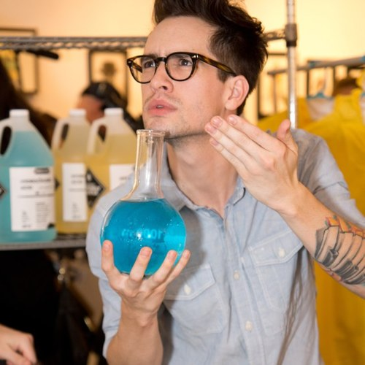
Que sentez et goûtez-vous ?
Terreux, renfermé, moisi
Produites par certains types de bactéries
Herbe, foin, paille, bois
Algues et végétation en décomposition
Marécageux, vaseux, fosse septique, égouts, œuf pourri
Soufre - humain ou naturel
Chlore
Résiduel après traitement de l'eau de boisson
Comment est-ce mesuré ?
Utilisez vos sens
Ne pas respirer l'odeur directement
Utilisez votre main pour porter les vapeurs à votre nez.
Crédit : Chemical Paradox
Notes:
Bien que le goût et l’odeur ne présentent pas de risque direct pour la santé, ils peuvent indiquer une contamination chimique ou biologique.
Le goût et l’odeur sont peut-être les caractéristiques les plus importantes de l’eau de boisson du point de vue de l’utilisateur. Il est presque impossible de convaincre les gens que l’eau est potable si elle sent mauvais ou a mauvais goût.
Une eau salubre qui a un mauvais goût, une mauvaise odeur ou un aspect désagréable peut conduire les gens à la rejeter au profit d'autres sources qui peuvent être moins sûres

Slide 6
Que sentez-vous ? Température
Comment la mesure-t-on ?
Thermomètre – Celsius ou Fahrenheit
Température idéale 4–10°C (39-50°F)
Que préférez-vous boire ? De l'eau froide ou tiède ?
Crédit : Children’s Encyclopedia of Science
Notes:
Une température élevée de l’eau (20 – 30°C) peut aussi favoriser la croissance des microorganismes et entraîner des problèmes de goût, d’odeur, de couleur et de corrosion.

Slide 7
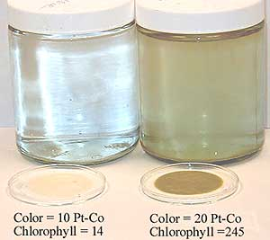
Que voyez-vous ? Couleur
Rougeâtre, brun, ou jaune
Fer
Noir
Croissance bactérienne
Manganèse
Brun foncé ou jaune
Déchets industriels
Végétation en décomposition
Mousse
Détergents
Notes:
L'eau de boisson peut avoir une couleur pour différentes raisons, comme la présence de :
Matière organique naturelle et végétation, comme les feuilles et les écorces
Métaux comme le fer, le manganèse et le cuivre, qui sont abondants dans la nature et sont naturellement colorés
Déchets industriels très colorés, les plus courants étant des déchets de chair, de papier et de textile.

Slide 8
Que voyez-vous ? Turbidité
Qu’est-ce que la turbidité ?
Particules en suspension de sable, limon et argile, donnant à l'eau une apparence trouble
Pas d'effet direct sur la santé
Indicateur de contamination microbiologique
Réduit l'efficacité du traitement au chlore
Peut former d'autres sous-produits lorsque du chlore est ajouté
Notes:
La turbidité est provoquée par des solides en suspension, comme le sable, le limon et l'argile, qui flottent dans l'eau. La lumière se réfléchit sur ces particules, ce qui donne à l'eau un aspect trouble ou sale.
La turbidité elle-même ne rend pas malade ; cependant des niveaux élevés de turbidité sont souvent associés à de hauts niveaux de microorganismes (ex : bactéries, virus, et protozoaires), car ils se fixent sur les particules dans l'eau.
Nous devons donc faire attention à l’eau turbide car elle contient en général davantage d’agents pathogènes, et la boire augmente les chances de tomber malade.

Slide 9
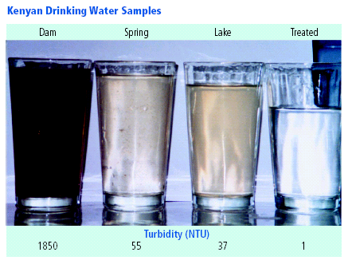
Crédit : P & G Health Sciences Institute

Slide 10
Turbidité
Comment la mesure-t-on ?
Tube à turbidité ou turbidimètre numérique
NTU = Nephelometric Turbidity Unit (Unité de Turbidité Néphélométrique)
Le néphélomètre mesure l'intensité de la lumière diffusée par les particules en suspension
L'OMS recommande que la turbidité n'excède pas 1 NTU, et soit de préférence beaucoup plus faible, afin d'obtenir une désinfection correcte
Eau versée dans un filtre biosable <50 NTU
Notes:
Turbidité :
Les petits systèmes d'eau communautaires et les méthodes de CTED peuvent ne pas être capable d'atteindre de si faibles niveaux de turbidité. Dans ces cas, l'objectif doit être de produire une eau ayant une turbidité inférieure à 5 NTU et, si possible, inférieure à 1 NTU
Les grands équipements municipaux, bien entretenus, doivent toujours être en mesure d'atteindre moins de 0,5 NTU avant désinfection et doivent pouvoir atteindre en moyenne 0,2 NTU ou moins.

Slide 11
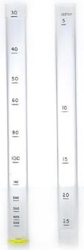
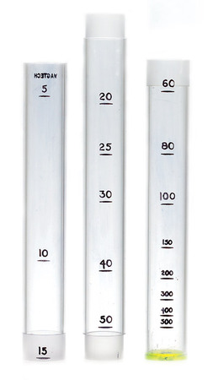
Tubes à turbidité
Tube à turbidité en deux éléments utilisé dans un kit portable
Tube à turbidité en deux éléments utilisé dans un kit portable
Crédit : Palintest, International UK
Crédit : Palintest, International UK

Slide 12
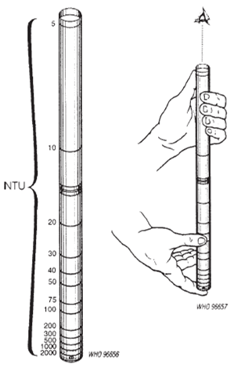
Utiliser un tube à turbidité
Crédit : OMS, 1997
Notes:
Un tube à turbidité est un moyen simple et bon marché d'évaluer les NTU.
Il est pratique dans le cadre d'une analyse sur le terrain car il est très portable et ne requiert pas de batterie ou de pièce de rechange.
Une limite est qu'il est plus difficile de lire des niveaux inférieurs à 10 NTU avec un tube à turbidité.
Comment utiliser un tube à turbidité :
1. Versez lentement de l'eau dans le tube.
2. Placez votre tête entre 10 et 20 centimètres directement au-dessus du tube de façon à ce que vous puissiez voir le disque au fond du tube.
2. Continuez à ajouter de l'eau jusqu'à ce que le motif sur le disque devienne difficile à distinguer lorsque vous regardez le fond du tube.
3. Cessez de verser l'eau dès que le motif du disque n'est plus visible.
4. Lisez le niveau de turbidité en NTU sur les graduations du côté du tube.

Slide 13
Turbidimètre numérique
Notes:
Un turbidimètre fonctionne sur pile ou sur alimentation externe et donne un affichage numérique du niveau de turbidité.
turbidimètre donne des résultats plus précis, bien qu’il soit plus cher et plus fragile.

Slide 14
Révision
Les paramètres physiques ont-ils un effet direct sur la santé ?
Non, mais ils peuvent indiquer la contamination chimique ou biologique
Qu’est-ce qui provoque la turbidité ?
La turbidité est provoquée parle sable, le limon et l'argile qui flottent dans l'eau.
Notes:
Les paramètres physiques n'ont pas d'effet direct sur la santé Cependant, la présence de contaminants physiques peut être liée à un risque plus élevé de contamination microbiologique et chimique pouvant être dangereuse pour la santé humaine.
Une eau salubre qui a un mauvais goût, une mauvaise odeur ou un aspect désagréable peut conduire les gens à la rejeter au profit d'autres sources qui peuvent être moins sûres
La turbidité ne rend pas malade ; cependant des niveaux élevés de turbidité sont souvent associés à de hauts niveaux de microorganismes (ex : bactéries, virus, et protozoaires), car ils se fixent sur les particules dans l'eau. Nous devons donc faire attention à l’eau turbide car elle contient en général davantage d’agents pathogènes, et la boire augmente les chances de tomber malade.

